Slide 1
题目：片上网络多播信息的路由算法设计与实现
2018级本科毕业设计中期检查
姓 名：刘灼越
学 号：2014217309
专业班级：14-计科5班
指导教师：欧阳一鸣
汇报日期：2018-05-08

Slide 2
汇报提纲
内容与目标
已完成工作（翻译、算法设计）
程序演示（截图）
遇到问题与下一步计划
翻译内容说明

Slide 3
毕业设计背景
片上网络多播算法
基于网络结构的NoC（Network on chip）有其很好的扩展性和可靠性，而如何设计路由算法，使片上网络达到没有死锁、流量均衡、延迟最小等是当前研究的热点问题之一。在片上网络中，多播流量不可忽视.

Slide 4
目标与主要内容
内容：片上网络的多播算法
第一 仿真器noxim只支持单播模式,因为noxim在路由选择的时候只会在几个正确的目的路由中随机选择一个路径,所以为了满足多播算法,要将其更改为适合多播.
第二 寻求合适的算法,来处理多播信息,因为传统的XY算法并不适合来处理多播的信息,这种方式会浪费网络带宽.
第三 目前在研究的算法是基于路径的多播传输.
目标:完成一个适合片上网络的多播算法.

Slide 5
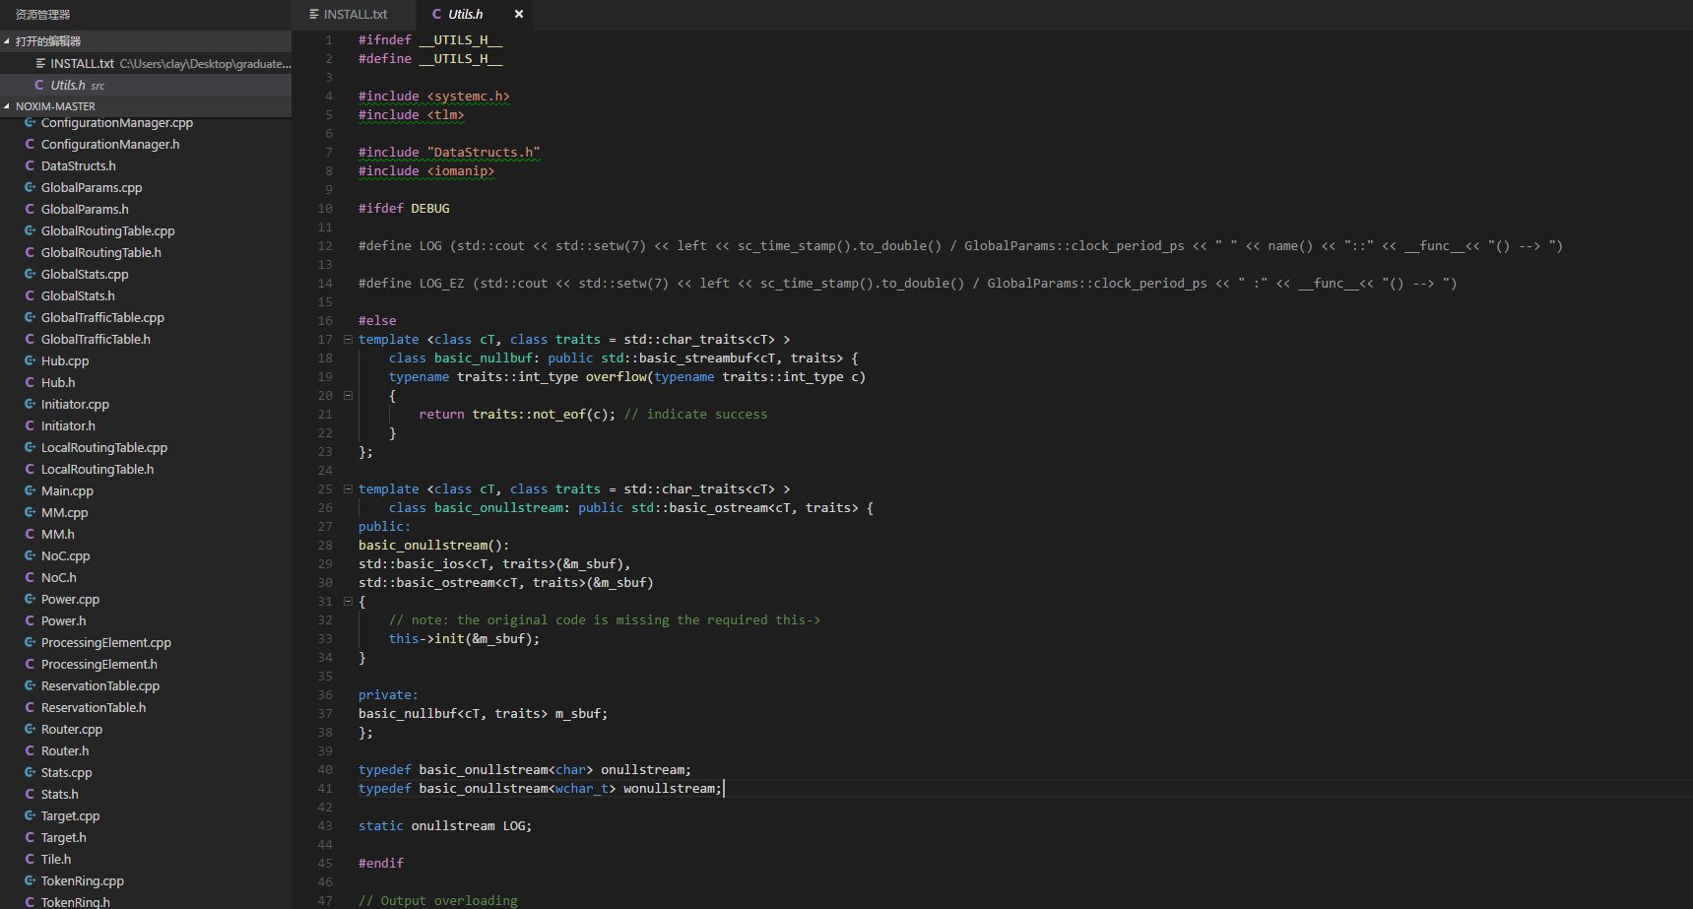
算法设计

Slide 6
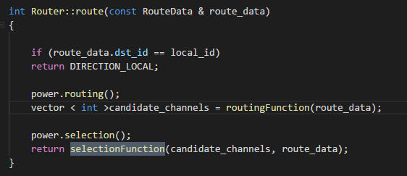
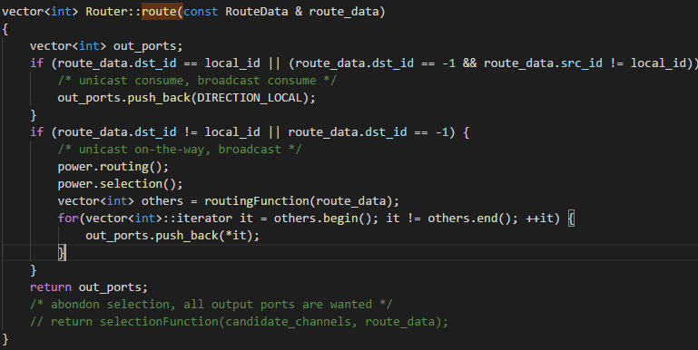
对于原仿真器的修改
原始
改动之后

Slide 7
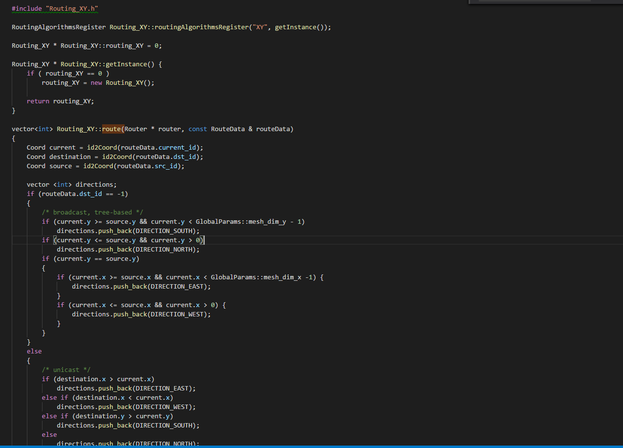
XY算法的修改

Slide 8
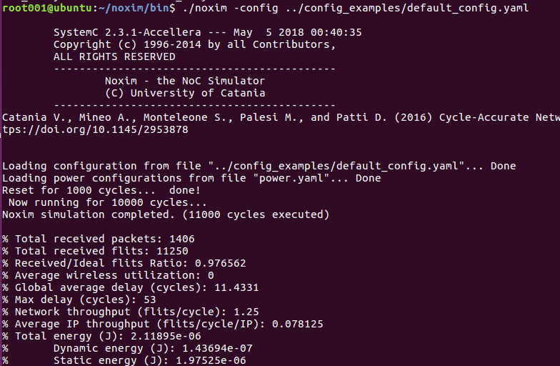
程序演示
XY算法-单播演示

Slide 9
遇到的问题及下一步计划
1.完成多播算法的优化
2.解决可能发生的死锁问题
3.写一套配套的GUI
4.着手撰写论文

Slide 10
翻译
  题目： Performance-Aware Hierarchical Power Budgeting for NoC Based Multicores
  字数:15000字

Slide 11
感谢您的聆听 ！
欢迎指正！

